Slide 1
Thứ hai ngày 01 tháng 11 năm 2022
ĐẠO ĐỨC
Biết bày tỏ ý kiến

Slide 2
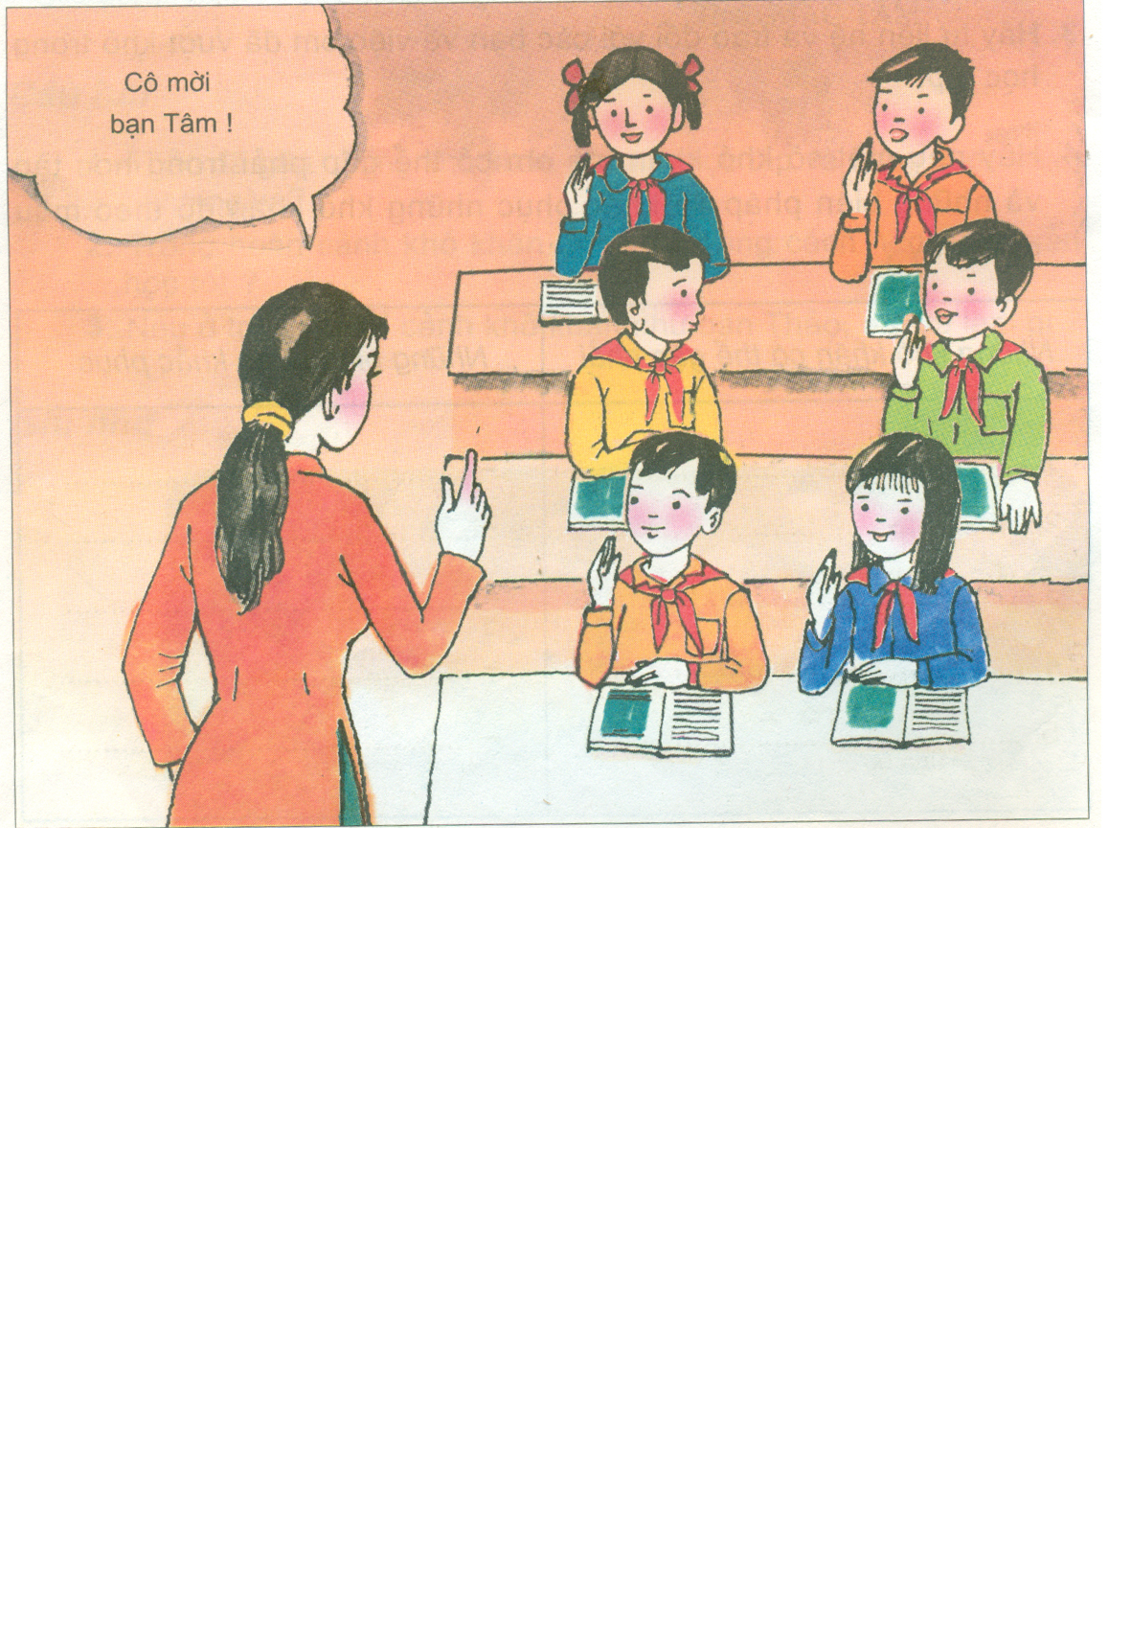
Tranh vẽ gì?
Việc làm của các bạn trong tranh thể hiện điều gì?

Slide 3
Xử lý tình huống.
1. Em sẽ làm gì nếu được phân công làm một việc không phù hợp với khả năng của mình?
2. Em sẽ làm gì nếu em bị cô giáo hiểu lầm và phê bình?
3. Em sẽ làm gì để được bố mẹ cho đi xem xiếc vào chủ nhật này trong khi bố mẹ dự định cho em đi chơi công viên?
4. Em sẽ làm gì nếu muốn được tham gia vào một hoạt động nào đó của lớp, của trường nhưng chưa được phân công?

Slide 4
Xử lý tình huống.
1. Em sẽ làm gì nếu được phân công làm một việc không phù hợp với khả năng của mình?
* Em sẽ gặp cô giáo để xin cô cho việc khác phù hợp hơn.
2. Em sẽ làm gì nếu em bị cô giáo hiểu lầm và phê bình?
* Em sẽ giải thích để cô không hiểu lầm.

Slide 5
3. Em sẽ làm gì để được bố mẹ cho đi xem xiếc vào chủ nhật này trong khi bố mẹ dự định cho em đi chơi công viên?
Em sẽ xin bố mẹ cho em đi xem xiếc.
4. Em sẽ làm gì nếu muốn được tham gia vào một hoạt động nào đó của lớp, của trường nhưng chưa được phân công?
Em sẽ xin cô giáo cho em được tham gia hoạt động của trường, lớp.

Slide 6
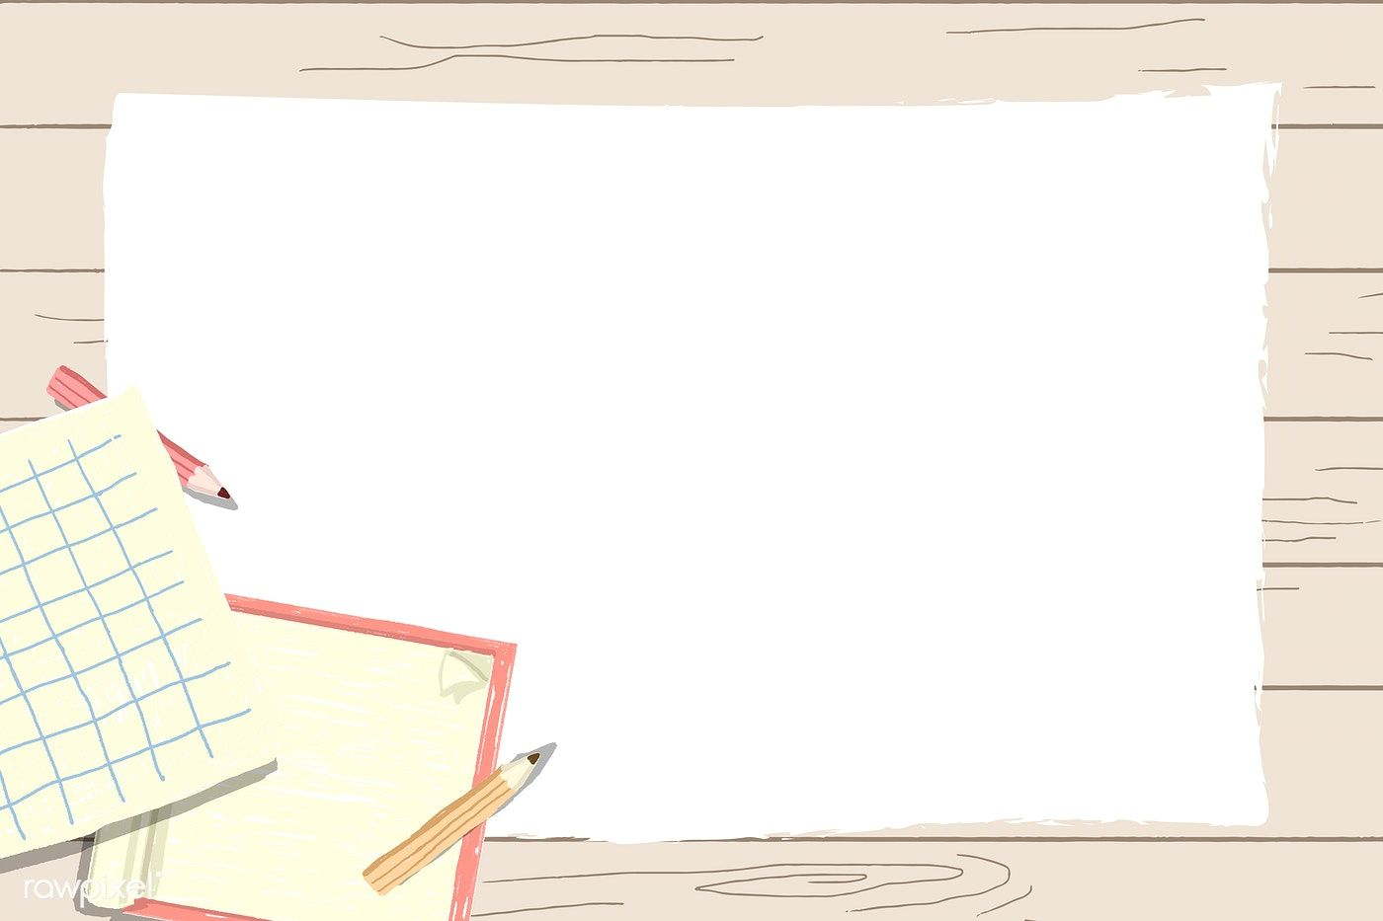
Kết luận
Trong mọi tình huống, em nên nói rõ để mọi người xung quanh hiểu về khả năng, nhu cầu, mong muốn, ý kiến của em. Điều đó có lợi cho em và cho tất cả mọi người. Nếu em không bày tỏ ý kiến của mình, mọi người có thể sẽ không hiểu và đưa ra những quyết định không phù hợp với nhu cầu, mong muốn của em nói riêng và của trẻ em nói chung .

Slide 7
GHI NHỚ
Mỗi trẻ em đều có quyền mong muốn, có ý kiến riêng về những việc liên quan đến trẻ em. Em cần mạnh dạn chia sẻ, bày tỏ những ý kiến, mong muốn của mình với những người xung quanh một cách rõ ràng, lễ độ.

Slide 8
Bài tập
1. Em hãy nhận xét về những hành vi, việc làm của từng bạn trong mỗi trường hợp dưới đây:
a. Bạn Dung rất thích múa, hát. Vì vậy, bạn đã ghi tên tham gia vào đội văn nghệ của lớp.
b. Để chuẩn bị cho buổi liên hoan lớp, các bạn phân công Hồng mang khăn trải bàn. Hồng rất lo lắng vì nhà mình không có khăn nhưng lại ngại không dám nói.
c. Khánh đòi bố mẹ mua cho một chiếc cặp mới và nói sẽ không đi học nếu không có cặp mới.
Kết luận: Việc làm của bạn Dung là đúng vì bạn biết bày tỏ mong muốn, nguyện vọng của mình. Còn việc làm của bạn Hồng và Khánh chưa đúng.

Slide 9
Tán thành
Không tán thành
Bài 2:
a. Trẻ em có quyền mong muốn, có ý kiến riêng về các vấn đề có liên quan đến trẻ em.
b. Cách chia sẻ, bày tỏ ý kiến phải rõ ràng và tôn trọng người nghe.
c. Trẻ em cần lắng nghe, tôn trọng ý kiến của người khác.
d. Người lớn cần lắng nghe ý kiến của trẻ em.
đ. Mọi ý muốn của trẻ em đều phải được thực hiện.

Slide 10
CHÀO
CÁC EM !
.

